Slide 1
校园智慧餐厅
团队： “校园与智慧之恋”
学校： 中国科学院大学

Slide 2
团队成员
队长：杨 骏——项目软硬件开发，项目负责人
队员：陈 君——项目后台开发，界面美工
周鸿宇——人工智能顾问

Slide 3
作品介绍
“校园智慧餐厅”是一款致力于运用人工智能与电子领域先进技术为学生餐厅用餐与学校餐厅管理带来便利的综合餐厅智能平台。为学生提供刷脸点餐、预约用餐、刷脸支付、忌口智能维护等功能，为学校方提供用餐管理、菜品维护、消费统计、菜品推荐等功能。
本平台包含：智能硬件、配套软件、后台管理系统、数据统计系统、对接接口，实现全方位覆盖。平台开源，便于对接与二次开发。
本平台使用“云从科技”提供的优秀人脸识别SDK进行开发，结合自动化、智能控制、软件开发领域新技术，实现了本平台的高准确度、高可用性、高稳定性、使用便捷方便等特点。

Slide 4
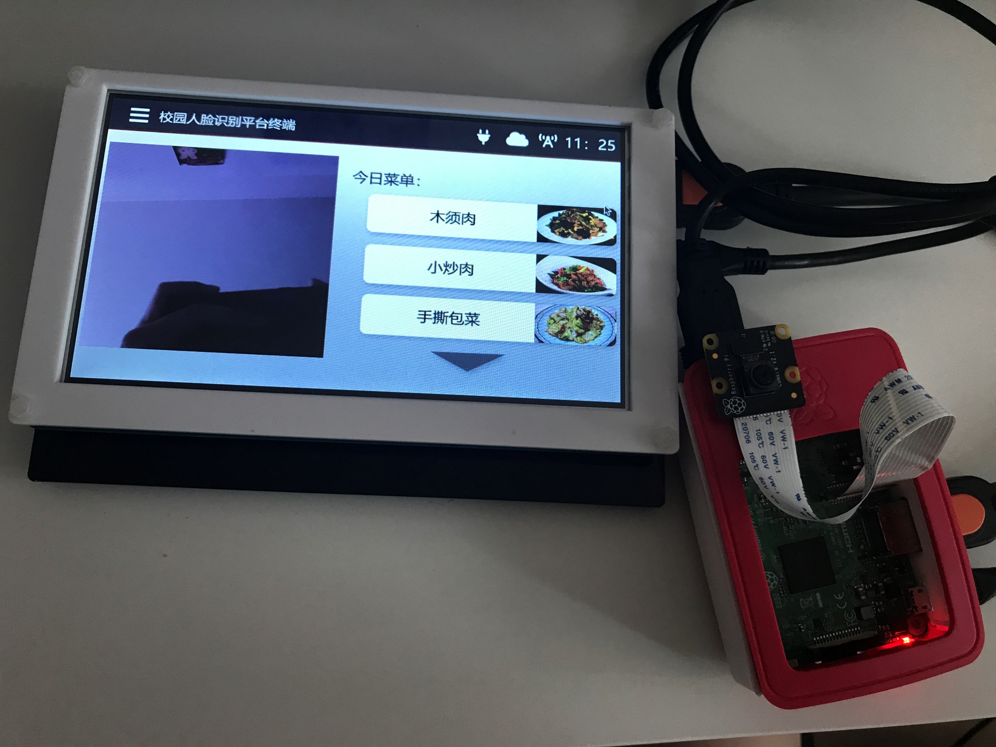
作品介绍-智能硬件介绍
结合触摸屏
提供用户友好界面
高清晰度图像传感器
智能语音播报
硬件开发板

Slide 5
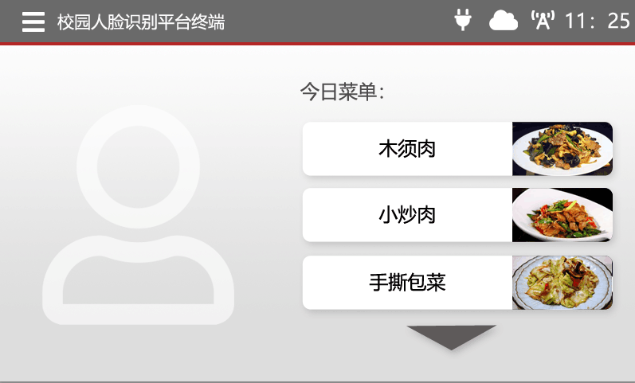
作品介绍-配套软件
设备相关软件信息
图文结合友好菜单
触摸控制大按钮
推荐菜品
渲染视频回传

Slide 6
作品介绍-配套软件
设备相关软件信息
忌口
确认点餐
渲染视频回传

Slide 7
作品介绍-配套软件
设备相关软件信息
阿姨侧
谁谁谁点了啥啥啥
谁谁谁预约了啥啥啥
渲染视频回传

Slide 8
作品介绍-配套软件
设备相关软件信息
阿姨侧
谁谁谁点了啥啥啥
阿姨侧就不需要人脸识别了。。。
谁谁谁预约了啥啥啥

Slide 9
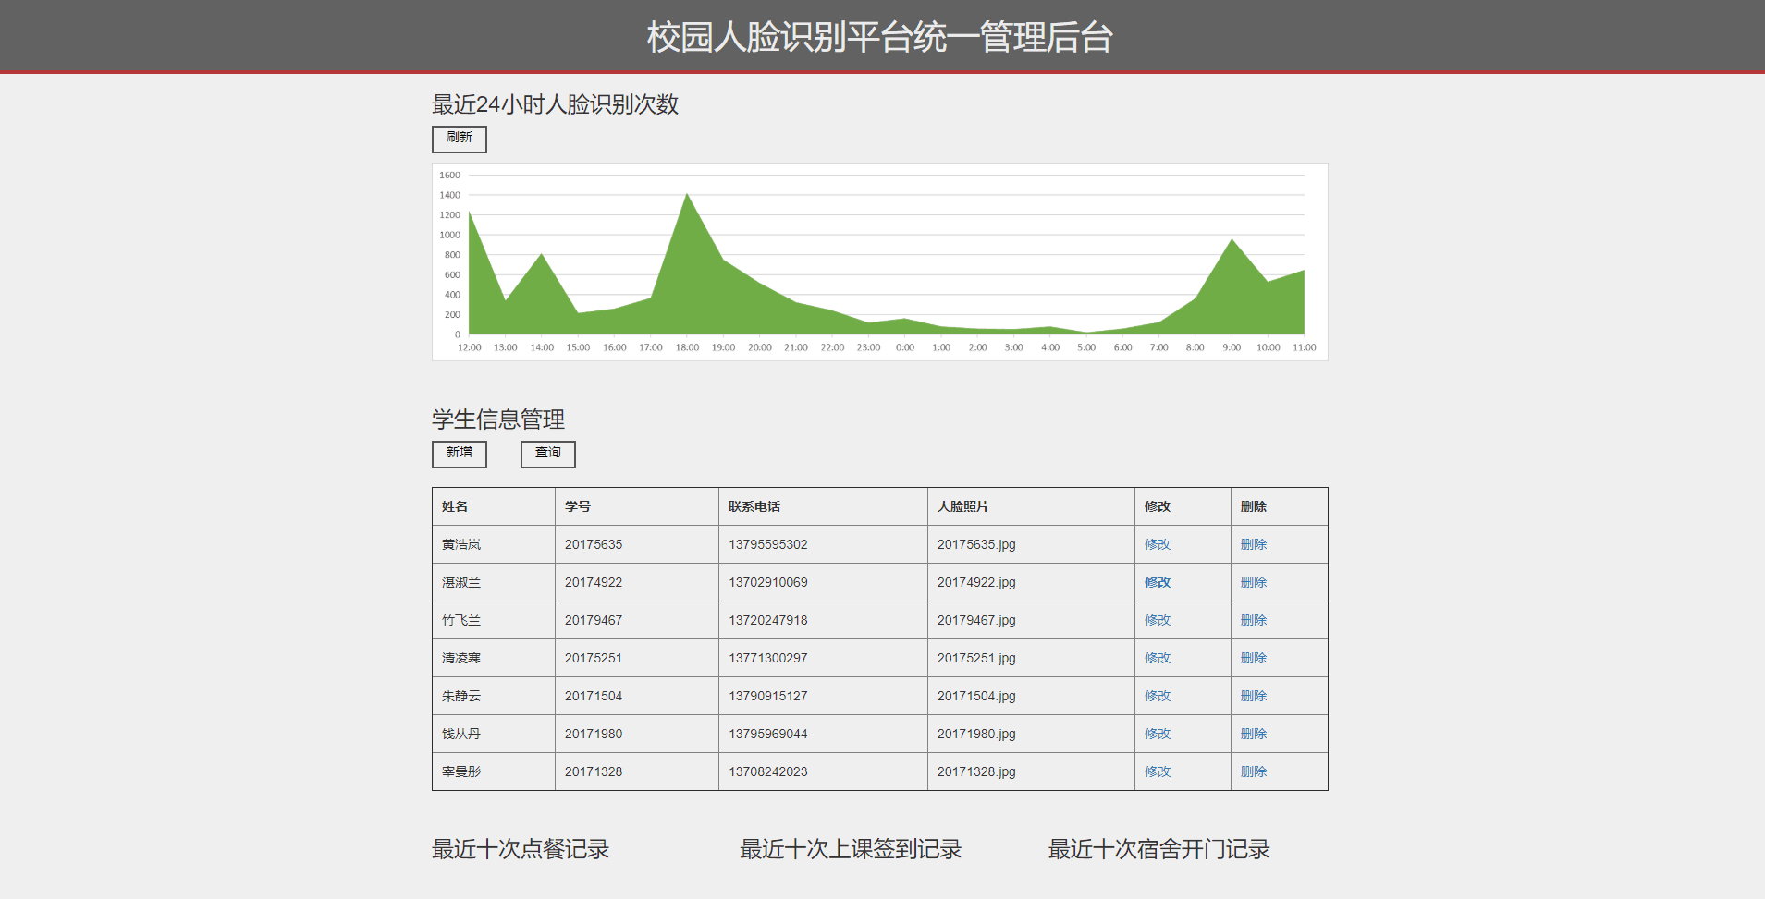
作品介绍-后台管理
系统调用信息
点菜记录
用户信息管理

Slide 10
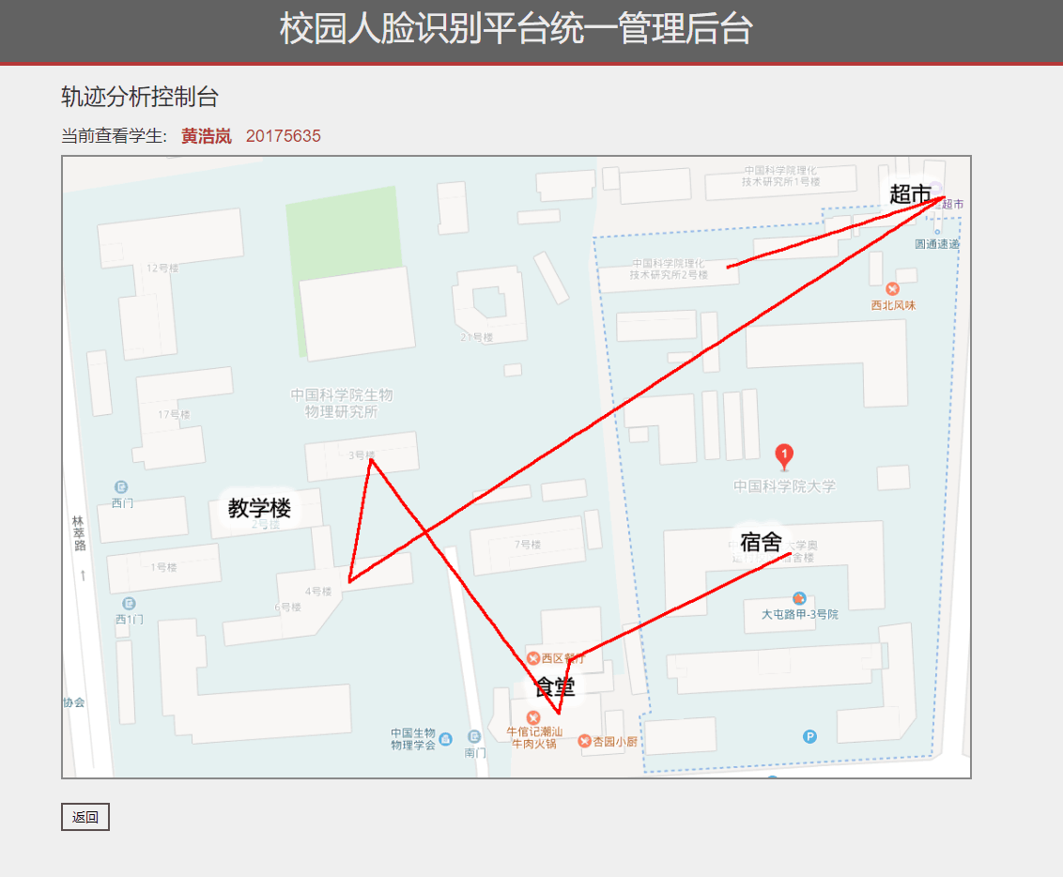
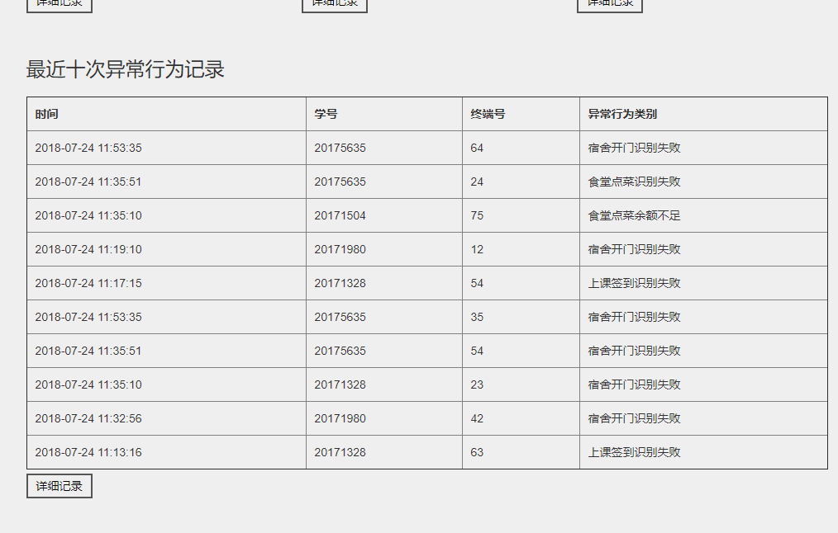
作品介绍-统计数据分析
热门菜品分析
学生在各食堂活跃度
大概冷热颜色大小圆圈那种

Slide 11
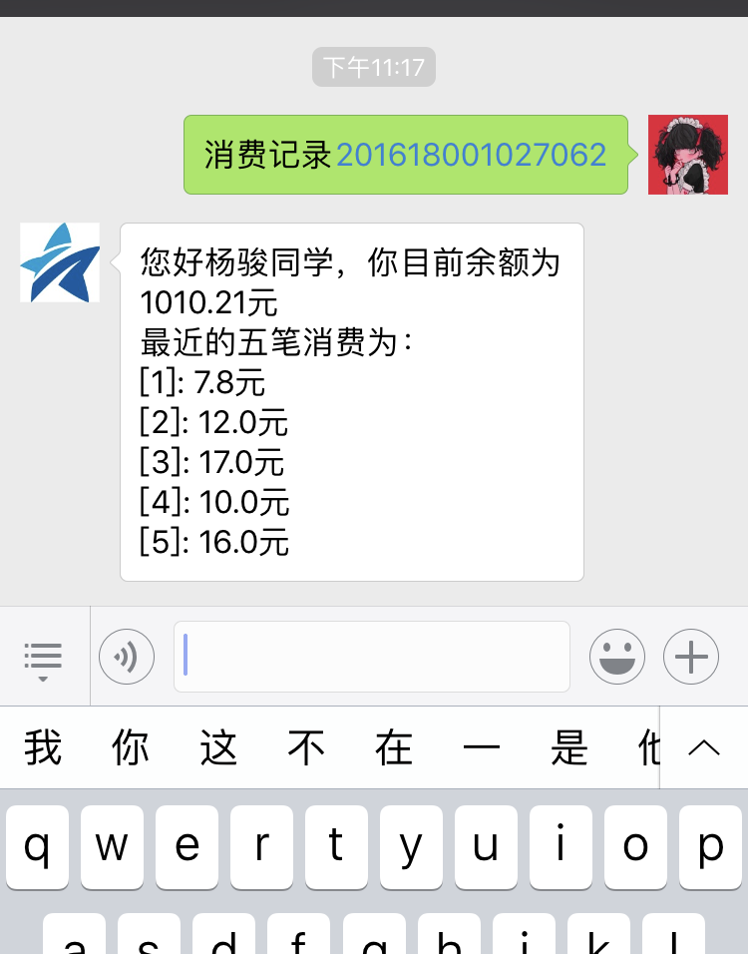
作品介绍-用户查询接口
使用微信公众号
为学生提供本人餐厅消费记录等信息，便于查询
这我看着瞎补。。。啥忌口选项、用餐评价啥的我都扔这得了

Slide 12
作品介绍-解决痛点
学生：摆脱常年困扰光大学生群体的饭卡忘记带、容易丢等问题。实现校园餐厅一脸通，点餐、结算、订座，一脸搞定，更可使用H5、微信公众号查询本人消费信息方便快捷效率高。
学校管理方：解决校园多消费、认证平台融合困难，学生管理消耗大量人力物力资源的问题。全方位掌握学生动态，一平台搞定学生轨迹管理，签到、认证、消费、管理多合一，协助校园智慧管理。

Slide 13
技术架构
硬件：采用“树莓派”开源硬件平台，结合触摸屏和语音提供友好用户界面。
软件：采用Linux开源系统，人脸识别相关模块调用“云从科技”SDK，业务系统与管理系统采用自行编写的程序，同时提供多种用户与管理接口和二次开发对接API。
使用了由“云从科技”提供的如下SDK：人脸检测、人脸属性分析、人脸特征提取、人脸图片比对，“云从科技”SDK为本平台引入了高准确度、快速、稳定的人脸识别。

Slide 14
系统架构图
用户界面
微信公众号
H5页面
树莓派
服务器后端
第三方平台
触控+语音人机交互界面
Web页面管理模块
Web API RESTful模块
学生数据人脸管理模块
平台API
平台管理API
消费API
适配云从SDK
行为统计分析模块
设备API
云从科技SDK

Slide 15
平台演示

Slide 16
谢谢
感谢您的倾听，谢谢！
欢迎广泛交流、提问！
项目开源地址：https://github.com/dotomato/yuncong

